Slide 1
METHODS OF INTEGRATION
7.6. First-order differential equations
7.7. Improper Integrals

Slide 2
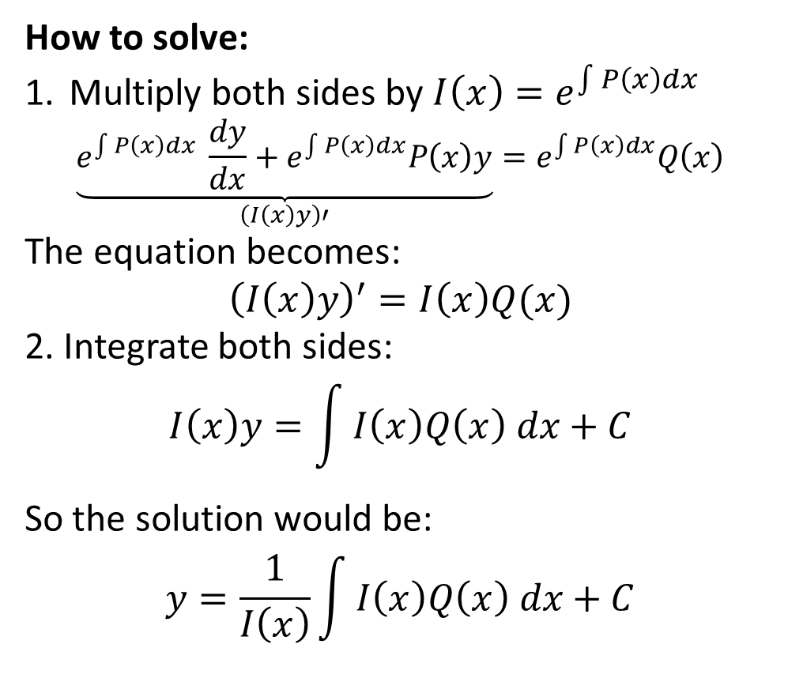
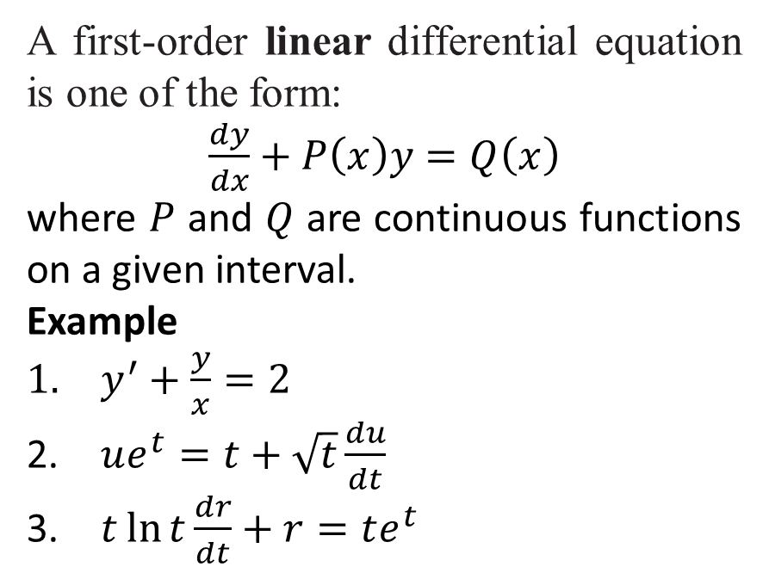
7.6. First-order differential equations
A first-order linear differential equation is one of the form:
$\frac{dy}{dx}+P\left(x\right)y=Q\left(x\right)$
where $P$ and $Q$ are continuous functions on a given interval.
Example
$y^{′}+\frac{y}{x}=2$
$ue^{t}=t+\sqrt{t}\frac{du}{dt}$
$t\ln{t}\frac{dr}{dt}+r=te^{t}$
How to solve:
Multiply both sides by $I\left(x\right)=e^{\int{P\left(x\right)dx}}$
$$\underset{\left(I\left(x\right)y\right)′}{\underbrace{e^{\int{P\left(x\right)dx}} \frac{dy}{dx}+e^{\int{P\left(x\right)dx}}P\left(x\right)y}}=e^{\int{P\left(x\right)dx}}Q\left(x\right)$$
The equation becomes:
$${\left(I\left(x\right)y\right)}^{′}=I\left(x\right)Q(x)$$
2. Integrate both sides:
$$I\left(x\right)y=\int{I\left(x\right)Q\left(x\right) dx}+C$$
So the solution would be:
$$y=\frac{1}{I\left(x\right)}\int{I\left(x\right)Q\left(x\right) dx}+C$$

Slide 3
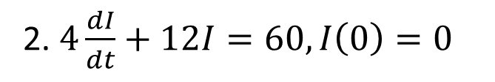
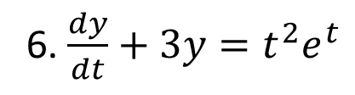

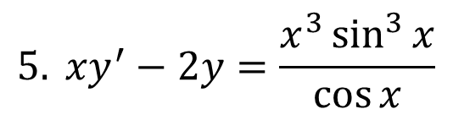
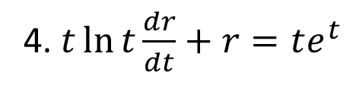
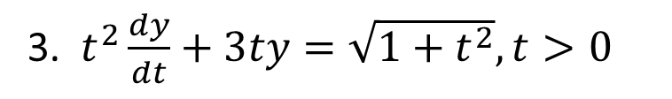
7.6. First-order differential equations
Example
$$1. {xy}^{′}+y=3x^{2}$$
2. $4\frac{dI}{dt}+12I=60, I\left(0\right)=0$
3. $t^{2}\frac{dy}{dt}+3ty=\sqrt{1+t^{2}},t>0$
4. $t\ln{t}\frac{dr}{dt}+r=te^{t}$
$$5. {xy}^{′}−2y=\frac{x^{3}\sin^{3}{x}}{\cos{x}}$$
6. $\frac{dy}{dt}+3y=t^{2}e^{t}$

Slide 4
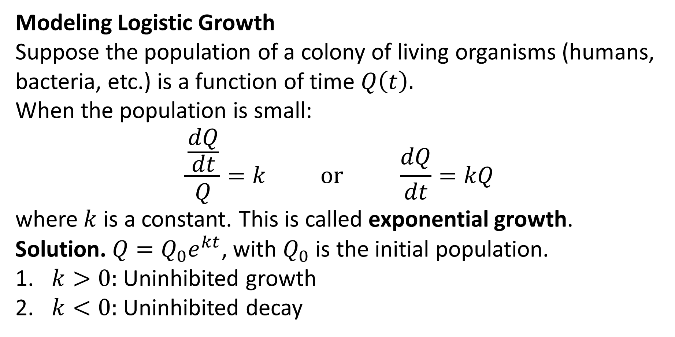
7.6. First-order differential equations
Modeling Logistic Growth
Suppose the population of a colony of living organisms (humans, bacteria, etc.) is a function of time $Q\left(t\right).$
When the population is small:
$$\frac{\frac{dQ}{dt}}{Q}=k or \frac{dQ}{dt}=kQ$$
where $k$ is a constant. This is called exponential growth.
Solution. $Q=Q_{0}e^{kt}$, with $Q_{0}$ is the initial population.
$k>0:$ Uninhibited growth
$k<0:$ Uninhibited decay

Slide 5
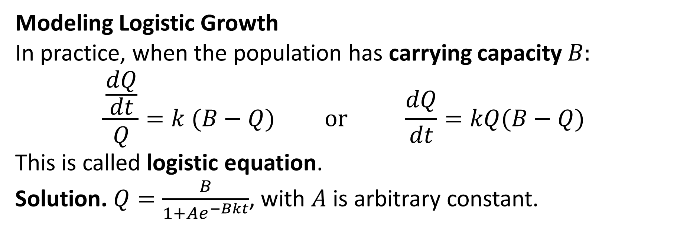
7.6. First-order differential equations
Modeling Logistic Growth
In practice, when the population has carrying capacity $B:$
$$\frac{\frac{dQ}{dt}}{Q}=k (B−Q) or \frac{dQ}{dt}=kQ(B−Q)$$
This is called logistic equation.
Solution. $Q=\frac{B}{1+Ae^{−Bkt}}$, with $A$ is arbitrary constant.

Slide 6
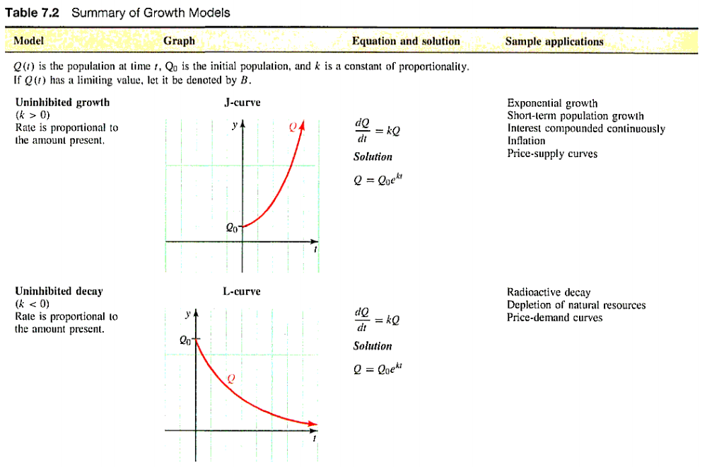

Slide 7
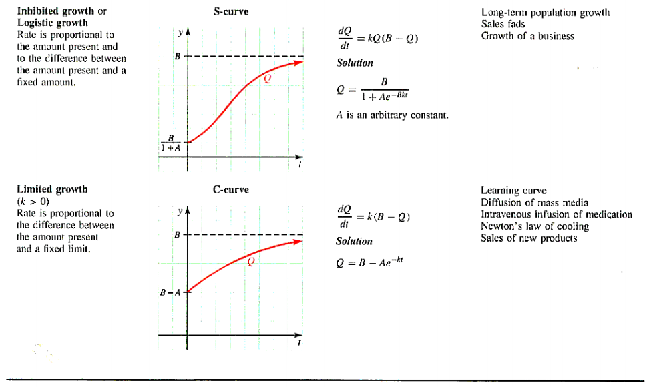

Slide 8
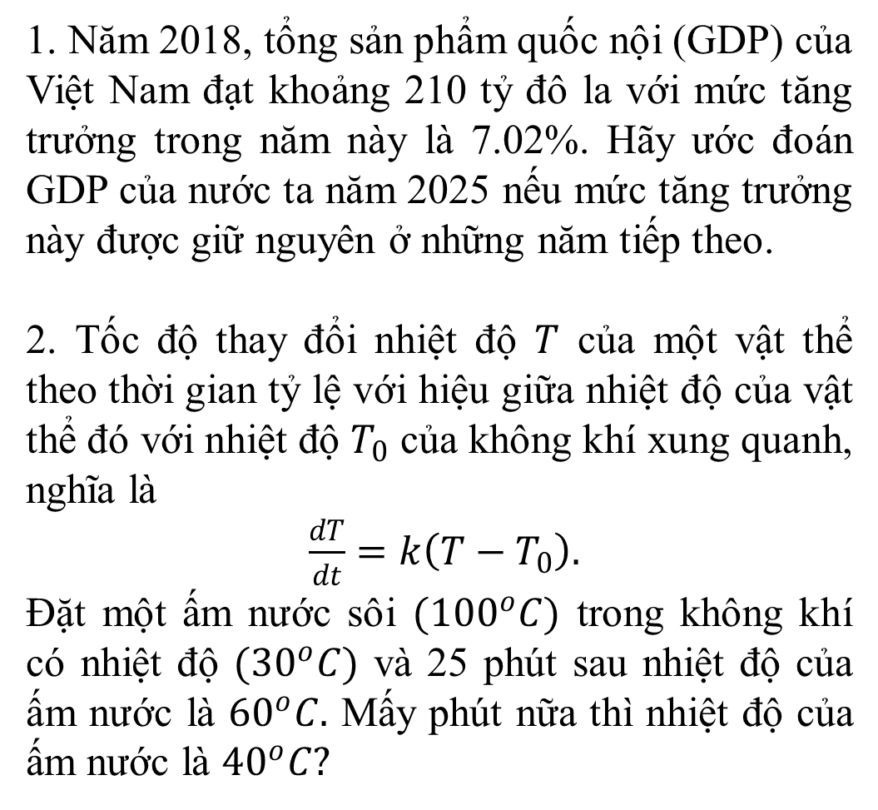
7.6. First-order differential equations
1. Năm 2018, tổng sản phẩm quốc nội (GDP) của Việt Nam đạt khoảng 210 tỷ đô la với mức tăng trưởng trong năm này là 7.02%. Hãy ước đoán GDP của nước ta năm 2025 nếu mức tăng trưởng này được giữ nguyên ở những năm tiếp theo.
2. Tốc độ thay đổi nhiệt độ $T$ của một vật thể theo thời gian tỷ lệ với hiệu giữa nhiệt độ của vật thể đó với nhiệt độ $T_{0}$ của không khí xung quanh, nghĩa là
$\frac{dT}{dt}=k\left(T−T_{0}\right).$
Đặt một ấm nước sôi ${(100}^{o}C)$ trong không khí có nhiệt độ $({30}^{o}C)$ và 25 phút sau nhiệt độ của ấm nước là ${60}^{o}C.$ Mấy phút nữa thì nhiệt độ của ấm nước là ${40}^{o}C?$

Slide 9
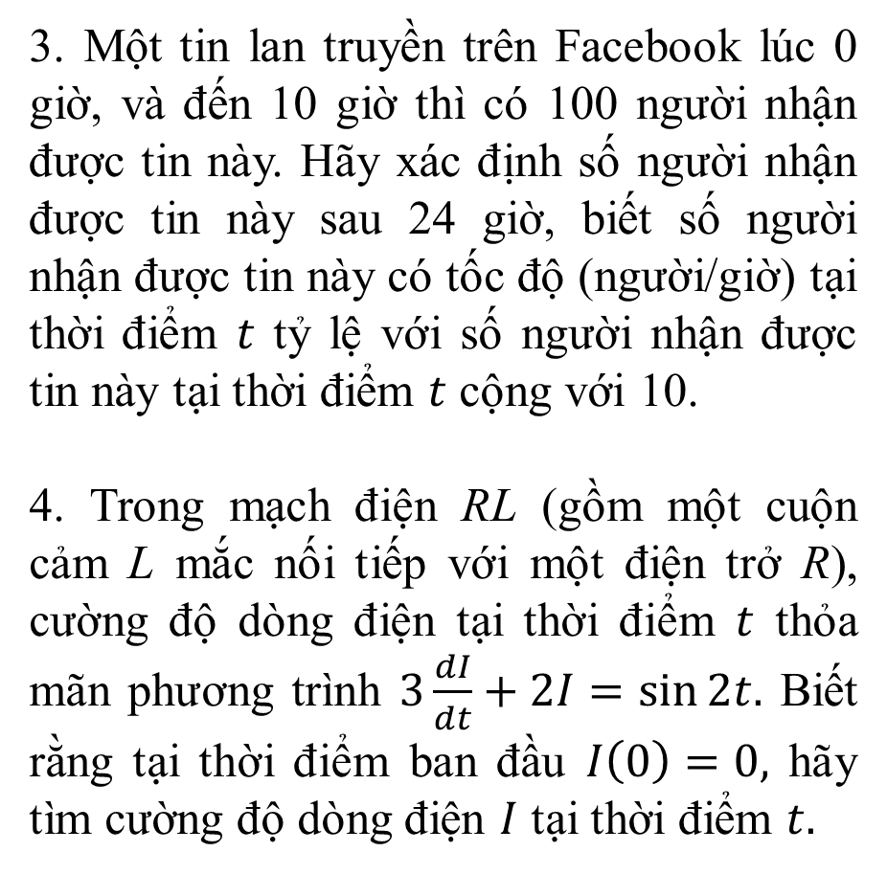
7.6. First-order differential equations
3. Một tin lan truyền trên Facebook lúc 0 giờ, và đến 10 giờ thì có 100 người nhận được tin này. Hãy xác định số người nhận được tin này sau 24 giờ, biết số người nhận được tin này có tốc độ (người/giờ) tại thời điểm $t$ tỷ lệ với số người nhận được tin này tại thời điểm $t$ cộng với 10.
4. Trong mạch điện RL (gồm một cuộn cảm L mắc nối tiếp với một điện trở R), cường độ dòng điện tại thời điểm $t$ thỏa mãn phương trình $3\frac{dI}{dt}+2I=\sin{2t.}$ Biết rằng tại thời điểm ban đầu $I\left(0\right)=0,$ hãy tìm cường độ dòng điện $I$ tại thời điểm $t.$

Slide 10
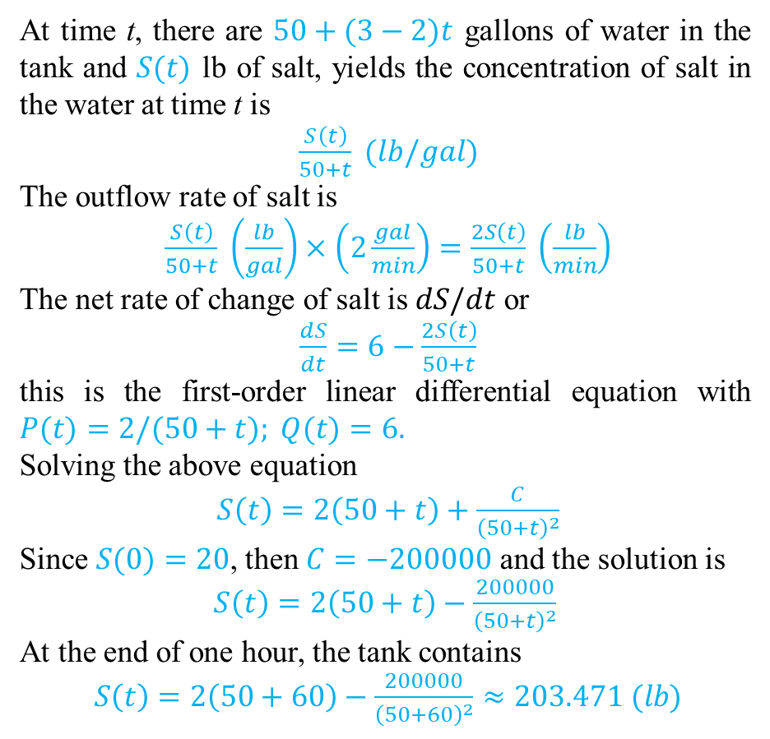
7.6. First-order differential equations
Modeling Dilution
A tank contains 20 lb of salt dissolved in 50 gal of water. Suppose 3 gal of brine containing 2 lb of dissolved salt per gallon runs into the tank every minute and that the mixture (kept uniform by stirring) runs out of tank at rate of 2 gal/min. Find the amount of salt in the tank at any time t. How much salt is in the tank at the end of one hour?
Solution. Let S(t) denote the amount of salt in the tank. Each minute 3 gal of brine flows into the tank and each gallon contains 2 lb of salt, thus, the inflow rate is 6 lb/min.
At time t, there are $50+(3−2)t$ gallons of water in the tank and $S(t)$ lb of salt, yields the concentration of salt in the water at time t is
$\frac{S\left(t\right)}{50+t} (lb/gal)$
The outflow rate of salt is
$\frac{S\left(t\right)}{50+t} \left(\frac{lb}{gal}\right)×\left(2\frac{gal}{min}\right)=\frac{2S\left(t\right)}{50+t} \left(\frac{lb}{min}\right)$
The net rate of change of salt is $dS/dt$ or
$\frac{dS}{dt}=6−\frac{2S\left(t\right)}{50+t}$
this is the first-order linear differential equation with $P(t)=2/(50+t); Q(t)=6.$
Solving the above equation
$S\left(t\right)=2\left(50+t\right)+\frac{C}{{\left(50+t\right)}^{2}}$
Since $S(0)=20$, then $C=−200000$ and the solution is
$S\left(t\right)=2\left(50+t\right)−\frac{200000}{{\left(50+t\right)}^{2}}$
At the end of one hour, the tank contains
$S\left(t\right)=2\left(50+60\right)−\frac{200000}{{\left(50+60\right)}^{2}}≈203.471 (lb)$

Slide 11
7.6. First-order differential equations
Một thùng chứa 10 pound (lb) muối hòa tan trong 30 galon (gal) nước. Giả sử có 2 gal dung dịch chứa 1 lb muối trong mỗi gal chảy vào thùng mỗi phút, và dung dịch sau khi trộn đều được cho chảy ra với cùng tốc độ (2gal/phút).
Tìm lượng muối trong thùng tại thời điểm t.
Bao lâu thì trong thùng còn 15 lb muối?
Trong bài trên, giả sử thùng có thể tích 100 gal và tốc độ chảy ra là 1 gal/phút. a. Sau bao lâu thì thùng đầy? b. Có bao nhiêu muối khi thùng đầy?

Slide 12
7.6. First-order differential equations
Một thùng chứa T lít nước nhiễm mặn với nồng độ muối là 1500 mg/lít. Để xác định T và giảm nồng độ muối trong thùng, người ta bơm nước tinh khiết vào thùng với tốc độ 10 lít/phút và hỗn hợp này (đã được khuấy đều) chảy ra ngoài thùng cũng với tốc độ 10 lít/phút. Sau 5 phút, người ta đo được nồng độ muối trong thùng là 1430 mg/lít. Hãy xác định T và xem phải mất bao lâu (kể từ khi cho nước tinh khiết chảy vào trong thùng) để nồng độ muối trong thùng là 500 mg/lít.
Một thùng chứa 400 lít dung dịch clo với nồng độ 0.05 gam/lít. Để giảm nồng độ clo trong thùng, người ta bơm nước tinh khiết vào thùng với tốc độ 4 lít/giây, dung dịch này được khuấy đều và chảy ra khỏi thùng với cùng tốc độ 4 lít/giây. Hỏi sau bao lâu thì nồng độ clo trong thùng là 0.01 gam/lít.

Slide 13
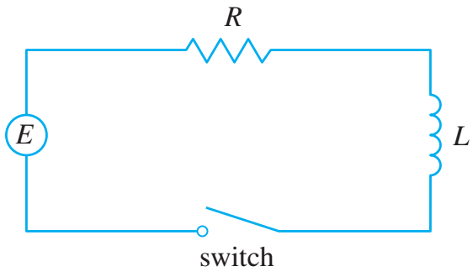
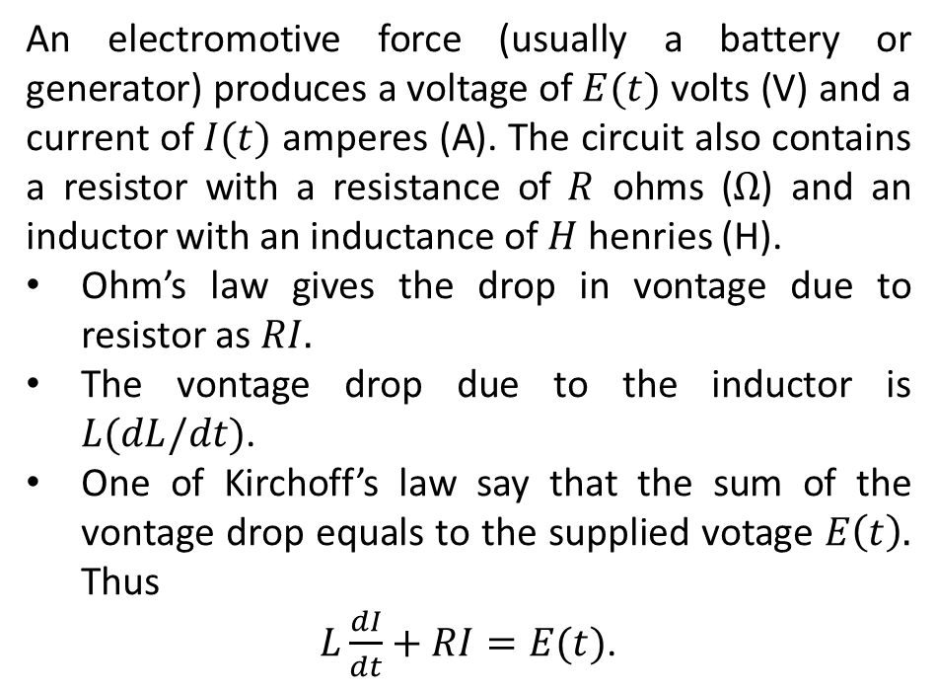
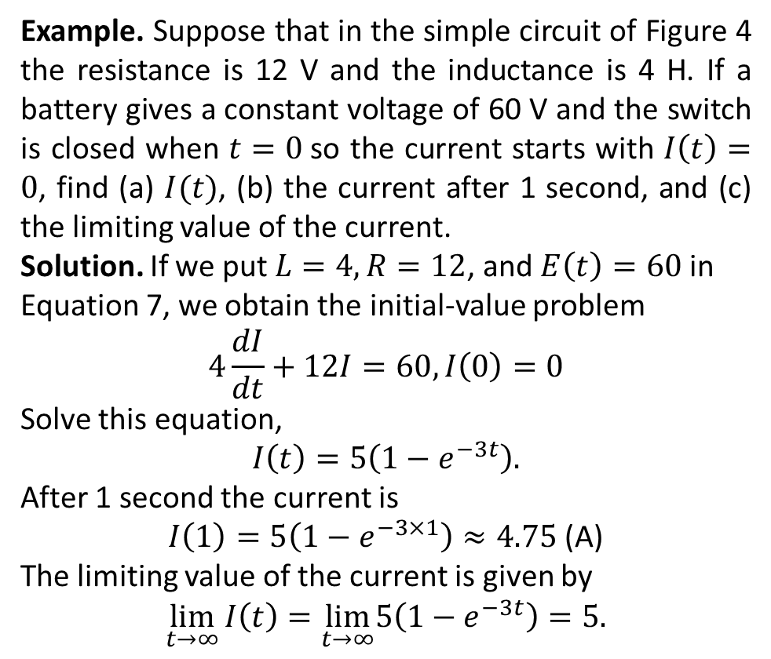
7.6. First-order differential equations
Example. Suppose that in the simple circuit of Figure 4 the resistance is 12 V and the inductance is 4 H. If a battery gives a constant voltage of 60 V and the switch is closed when $t=0$so the current starts with $I\left(t\right)=0$, find (a) $I(t)$, (b) the current after 1 second, and (c) the limiting value of the current.
Solution. If we put $L=4, R=12$, and $E\left(t\right)=60$ in Equation 7, we obtain the initial-value problem
$$4\frac{dI}{dt}+12I=60, I\left(0\right)=0$$
Solve this equation,
$$I\left(t\right)=5\left(1−e^{−3t}\right).$$
After 1 second the current is
$I\left(1\right)=5\left(1−e^{−3×1}\right)≈4.75$ (A)
The limiting value of the current is given by $$\lim_{t→∞}{I\left(t\right)}=\lim_{t→∞}5\left(1−e^{−3t}\right)=5.$$
An electromotive force (usually a battery or generator) produces a voltage of $E(t)$ volts (V) and a current of $I(t)$ amperes (A). The circuit also contains a resistor with a resistance of $R$ ohms ($Ω$) and an inductor with an inductance of $H$ henries (H).
Ohm’s law gives the drop in vontage due to resistor as $RI.$
The vontage drop due to the inductor is $L(dL/dt)$.
One of Kirchoff’s law say that the sum of the vontage drop equals to the supplied votage $E\left(t\right).$ Thus
$L\frac{dI}{dt}+RI=E(t)$.

Slide 14
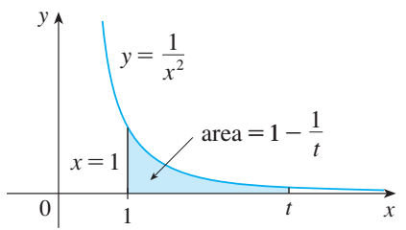
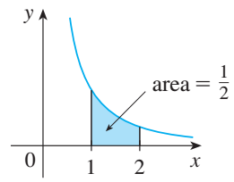
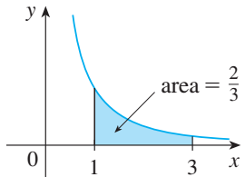
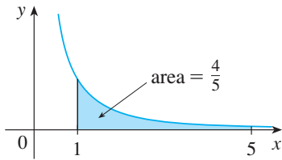
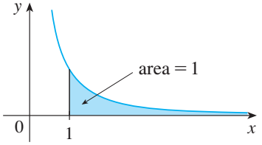
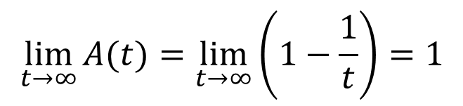
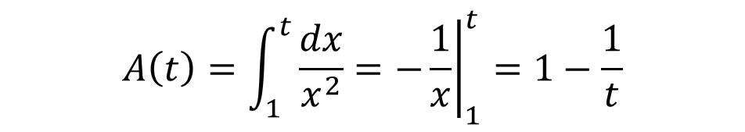

7.7. Improper Integrals Type 1: Infinite Intervals
$$A\left(t\right)=\int_{1}^{t}{\frac{dx}{x^{2}}}={\left.−\frac{1}{x}\right|}_{1}^{t}=1−\frac{1}{t}$$
$$\lim_{t→∞}{A(t)}=\lim_{t→∞}\left(1−\frac{1}{t}\right)=1$$
$$\int_{1}^{∞}{\frac{dx}{x^{2}}}=\lim_{t→∞}{\int_{1}^{t}{\frac{dx}{x^{2}}}}=1$$

Slide 15
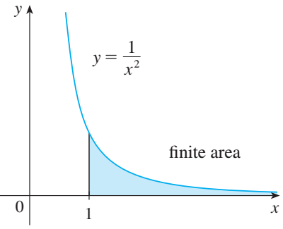
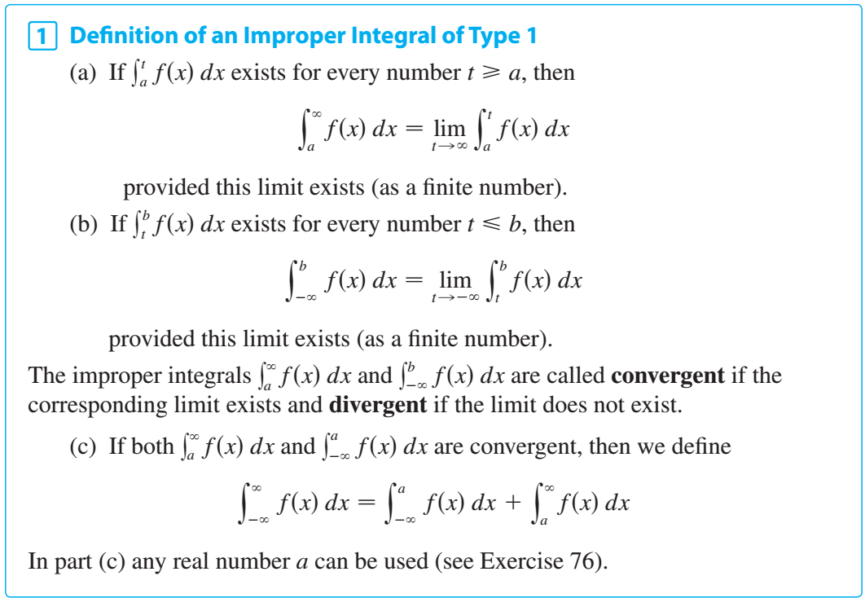
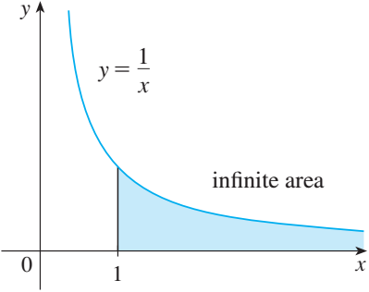
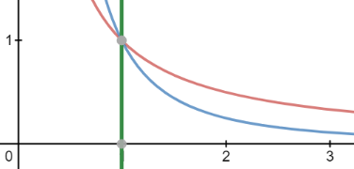
7.7. Improper Integrals (Type 1)

Slide 16
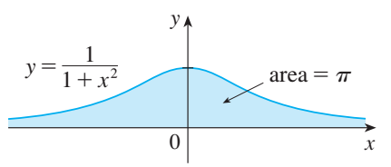

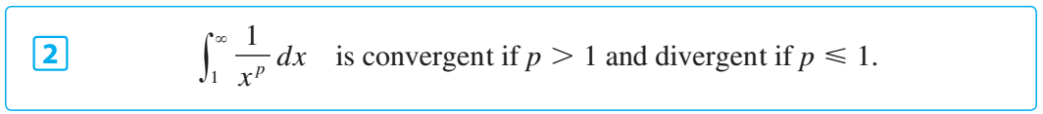
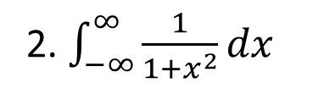
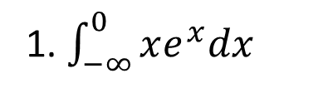
7.7. Improper Integrals (Type 1)
Example. Evaluate:
1. $\int_{−∞}^{0}{xe^{x}dx}$
2. $\int_{−∞}^{∞}{\frac{1}{1+x^{2}}dx}$
Example. For what values of $p$ is the integral $\int_{1}^{∞}{\frac{1}{x^{p}}dx}$ convergent?

Slide 17
7.7. Improper Integrals (Type 1)
a. $\int_{1}^{∞}{\frac{dx}{x^{1.01}}}$ b. $\int_{3}^{∞}{\frac{dx}{\sqrt[3]{3x−1}}}$ c.$\int_{1}^{∞}{\frac{x^{2}dx}{{\left(x^{3}+5\right)}^{2}}}$
a. $\int_{−1}^{∞}{\frac{dx}{4x^{2}−4x+10}}$ b. $\int_{0}^{∞}{5xe^{10−x}dx}$ c. $\int_{3}^{∞}{\frac{dx}{x{\left(\ln{x }\right)}^{2} }}$

Slide 18
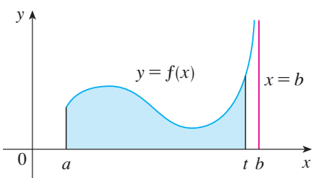
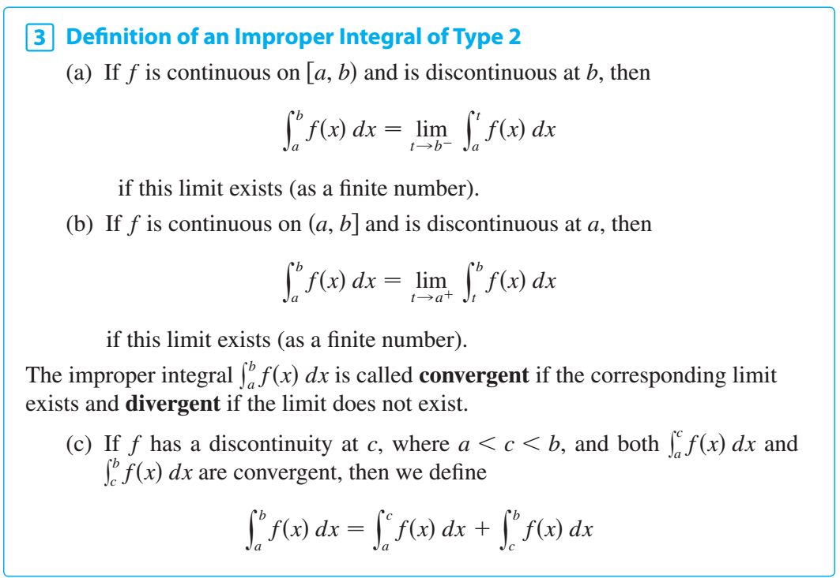
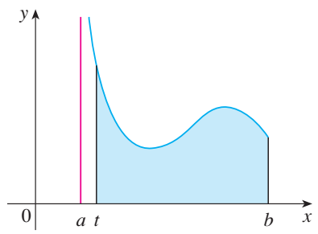
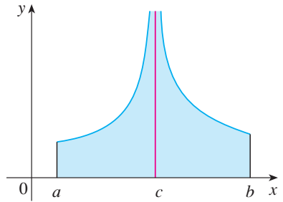
7.7. Improper Integrals Type 2: Discontinuous Integrands

Slide 19
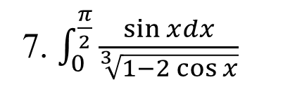
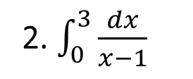
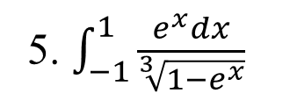
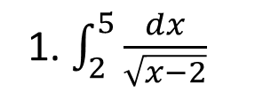
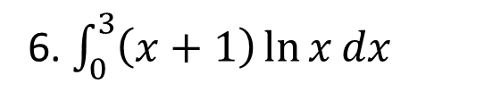
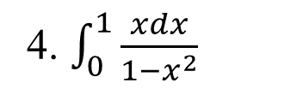
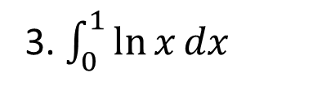
7.7. Improper Integrals (Type 2)
Example. Evaluate:
1. $\int_{2}^{5}{\frac{dx}{\sqrt{x−2}}}$
2. $\int_{0}^{3}{\frac{dx}{x−1}}$
3. $\int_{0}^{1}{\ln{x}dx}$
4. $\int_{0}^{1}{\frac{xdx}{1−x^{2}}}$
5. $\int_{−1}^{1}{\frac{e^{x}dx}{\sqrt[3]{1−e^{x}}}}$
6. $\int_{0}^{3}{\left(x+1\right)\ln{x}dx}$
7. $\int_{0}^{\frac{π}{2}}{\frac{\sin{x}dx}{\sqrt[3]{1−2\cos{x}}}}$

Slide 20
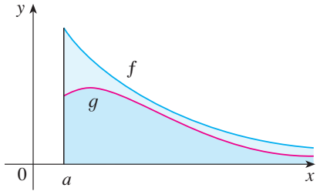
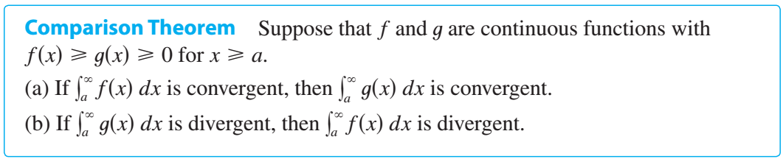
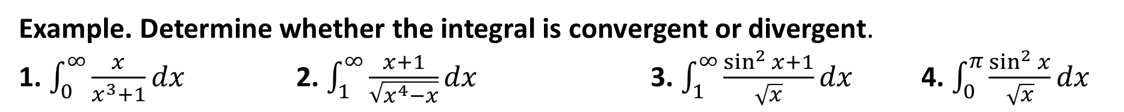

7.7. Improper Integrals
Example. Show that $\int_{0}^{∞}{e^{−x^{2}}dx}$ convergent.
Example. Determine whether the integral is convergent or divergent.
1. $\int_{0}^{∞}{\frac{x}{x^{3}+1}dx}$ 2. $\int_{1}^{∞}{\frac{x+1}{\sqrt{x^{4}−x}}dx}$ 3. $\int_{1}^{∞}{\frac{\sin^{2}{x}+1}{\sqrt{x}}dx}$ 4. $\int_{0}^{π}{\frac{\sin^{2}{x}}{\sqrt{x}}dx}$

Slide 21
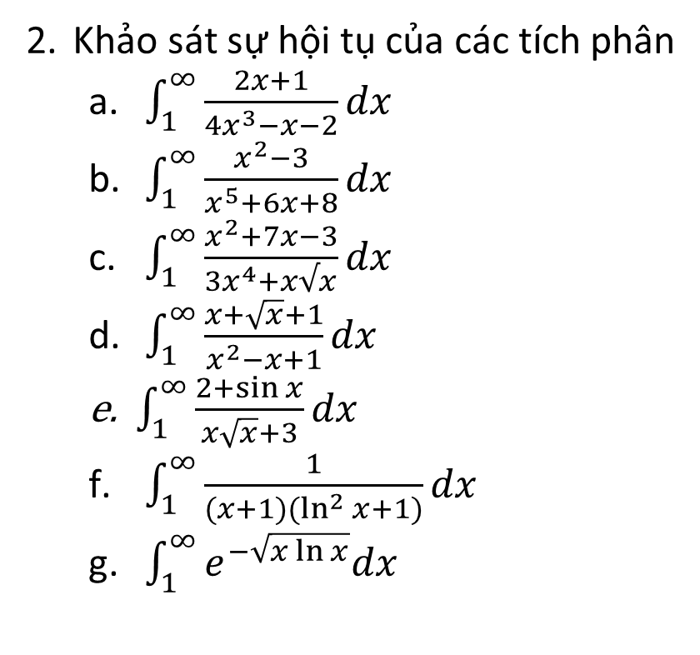
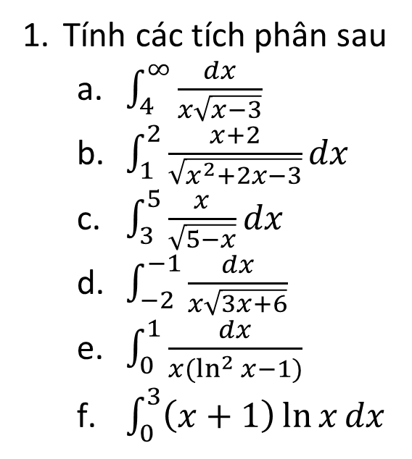
Exercises
Tính các tích phân sau
$\int_{4}^{∞}{\frac{dx}{x\sqrt{x−3}}}$
$\int_{1}^{2}{\frac{x+2}{\sqrt{x^{2}+2x−3}}dx}$
$\int_{3}^{5}{\frac{x}{\sqrt{5−x}}dx}$
$\int_{−2}^{−1}{\frac{dx}{x\sqrt{3x+6}}}$
$\int_{0}^{1}{\frac{dx}{x(\ln^{2}{x}−1)}}$
$\int_{0}^{3}{\left(x+1\right)\ln{x}dx}$
Khảo sát sự hội tụ của các tích phân
$\int_{1}^{∞}{\frac{2x+1}{4x^{3}−x−2}dx}$
$\int_{1}^{∞}{\frac{x^{2}−3}{x^{5}+6x+8}dx}$
$\int_{1}^{∞}{\frac{x^{2}+7x−3}{3x^{4}+x√x}dx}$
$\int_{1}^{∞}{\frac{x+\sqrt{x}+1}{x^{2}−x+1}dx}$
$\int_{1}^{∞}{\frac{2+\sin{x}}{x\sqrt{x}+3}dx}$
$\int_{1}^{∞}{\frac{1}{(x+1)(\ln^{2}{x}+1)}dx}$
$\int_{1}^{∞}{e^{−\sqrt{x\ln{x}}}dx}$

